Slide 1
Bakalářská práce Elektronická zátěž do 40 A
ČVUT FEL KME, Aplikovaná elektronika
Petr Polášek
9.6.2017

Slide 2
Struktura obhajoby
Cíl práce
Základní myšlenky konstrukce
Princip funkce zátěže
Zapojení zpětnovazební smyčky
Digitální řízení
Mechanická konstrukce
Změřené parametry
Ukázka ovládání

Slide 3
Cíl práce
Prostudovat problematiku zatěžování zdrojů
Navrhnout a realizovat elektronickou zátěž schopnou zatěžovat zdroj s maximálním proudem do 40 A pro napětí do 100 V

Slide 4
Základní myšlenky konstrukce
Modularita
Softwarové řízení
Galvanické oddělení výkonových částí obvodů od uživatelské části
Důraz na minimalizaci ceny zařízení

Slide 5
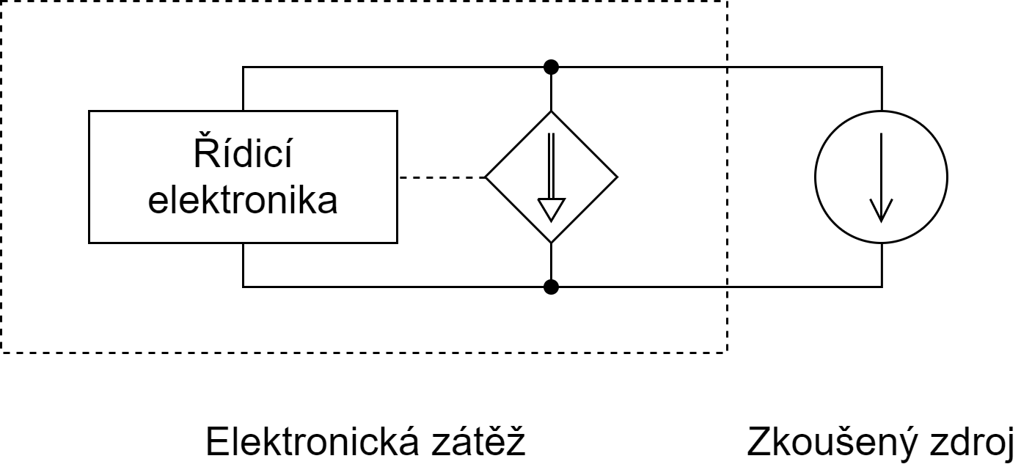
Princip funkce zátěže

Slide 6
Požadované režimy funkce zátěže
Režim konstantního proudu
Realizován přímo koncepcí zařízení jako proudové nory
Režim konstantního příkonu
Realizován simulací konstantního příkonu pomocí měření napětí na zatěžovaném zdroji a řízení proudu zátěží

Slide 7
Zapojení zpětnovazební smyčky

Slide 8
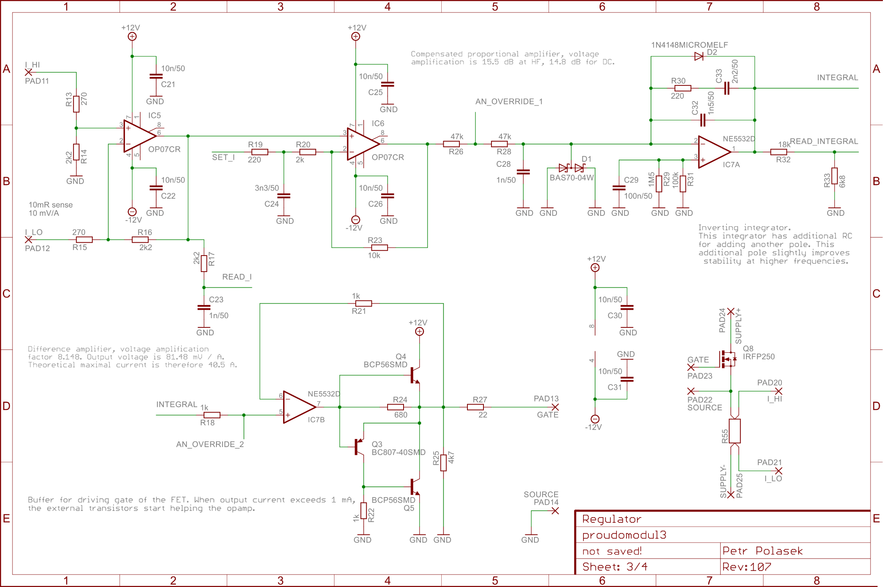

Slide 9
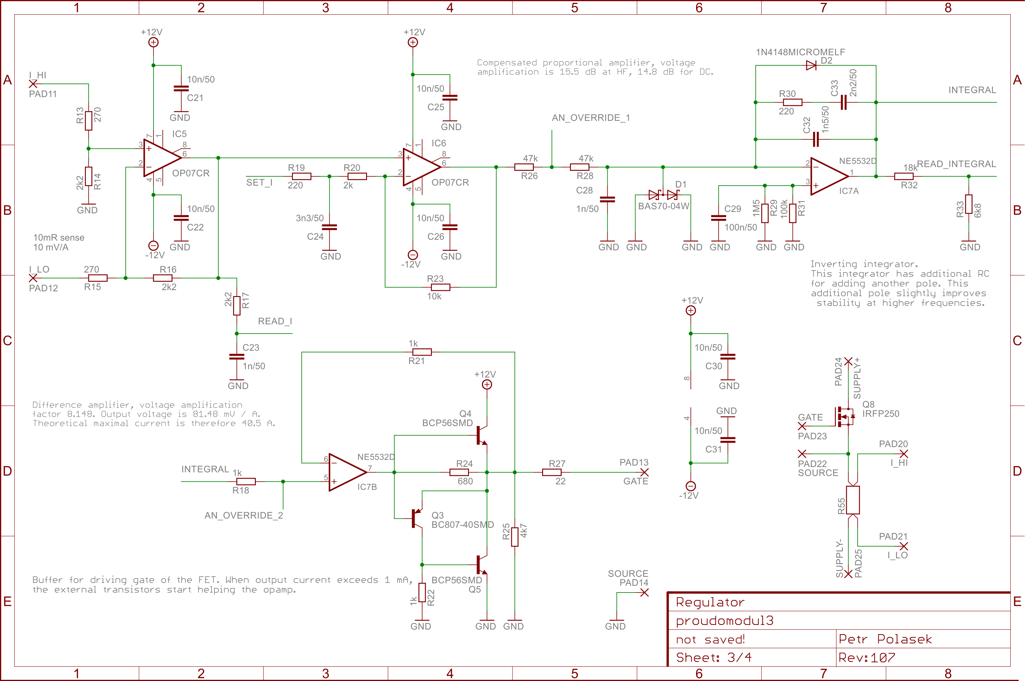

Slide 12
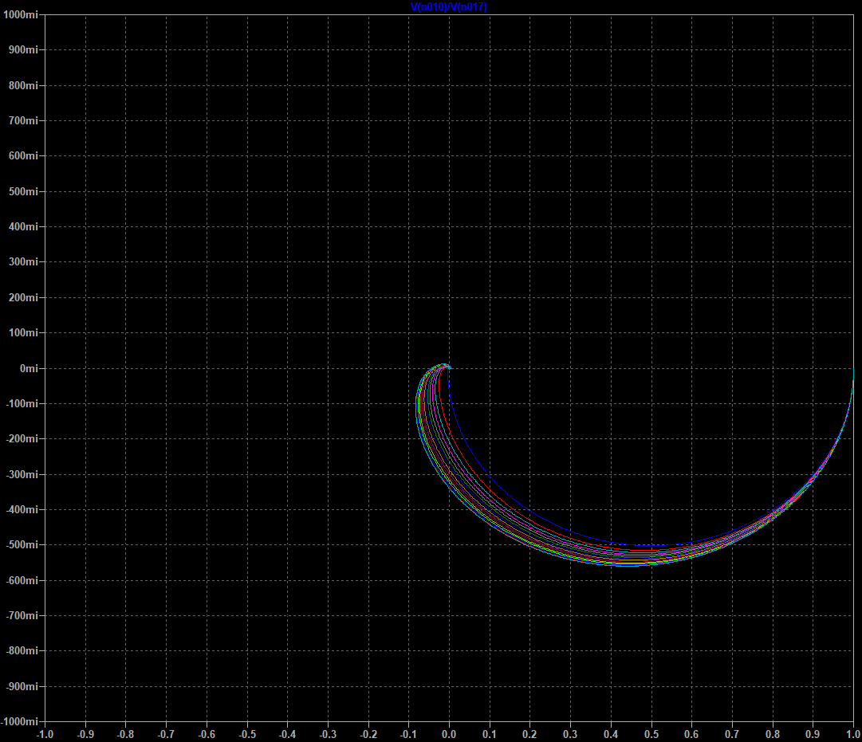

Slide 13
Digitální řízení
Hlídání chybových stavů
Proudové přetížení
Výkonové přetížení
Přehřátí
Napětí zdroje
Řízení zátěže
Simulace konstantního příkonu
Digitální komunikace
Redukce počtu analogových obvodů

Slide 14
Mechanická konstrukce

Slide 15
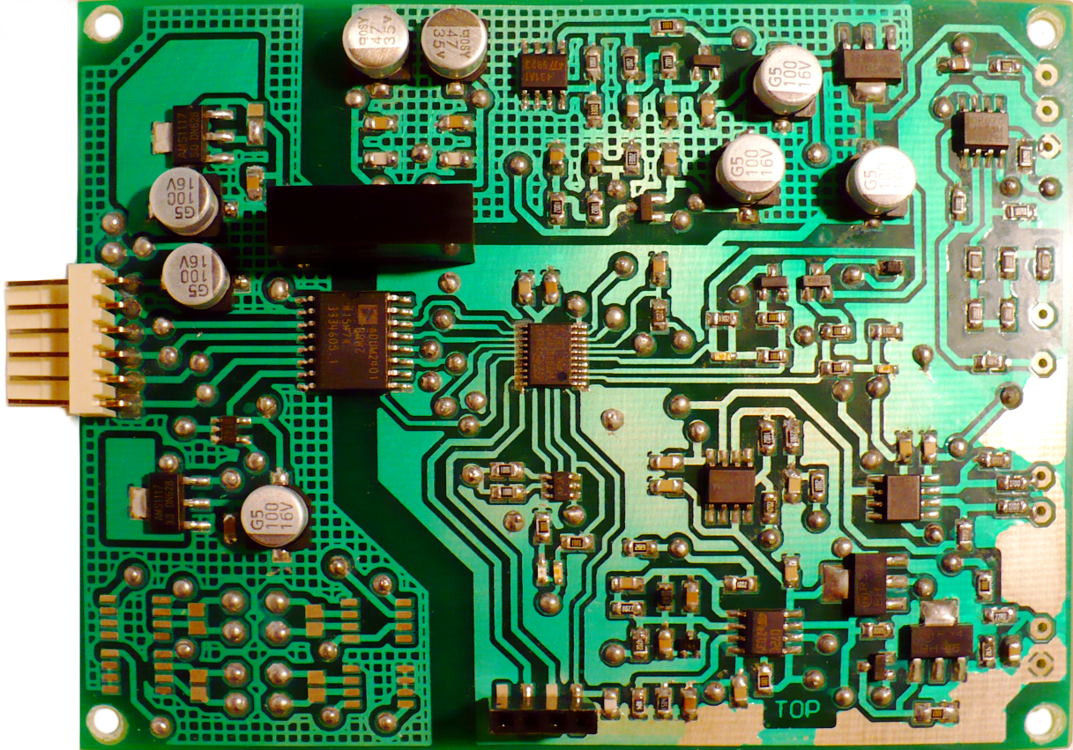
Fotografie bloku zátěže

Slide 16
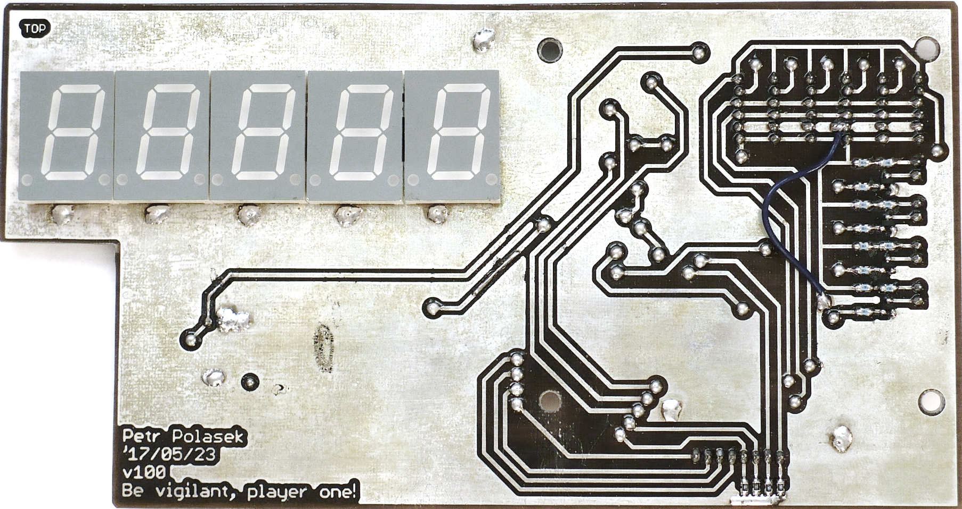
Fotografie bloku řízení (zepředu)

Slide 17
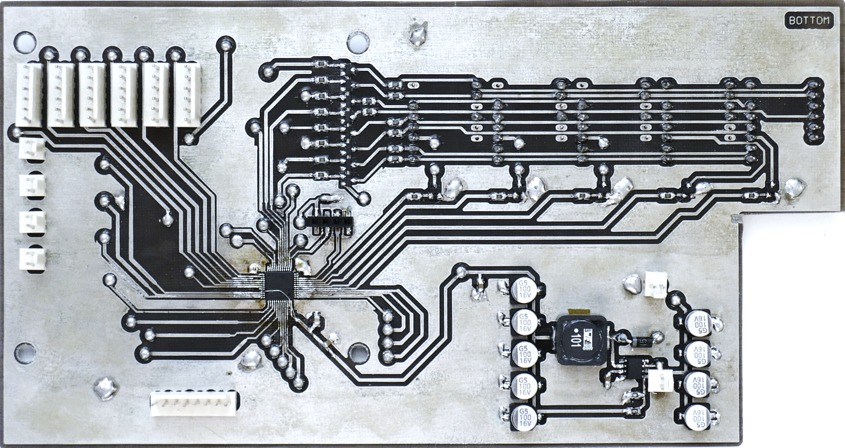
Fotografie bloku řízení (zezadu)
2125430193

Slide 18
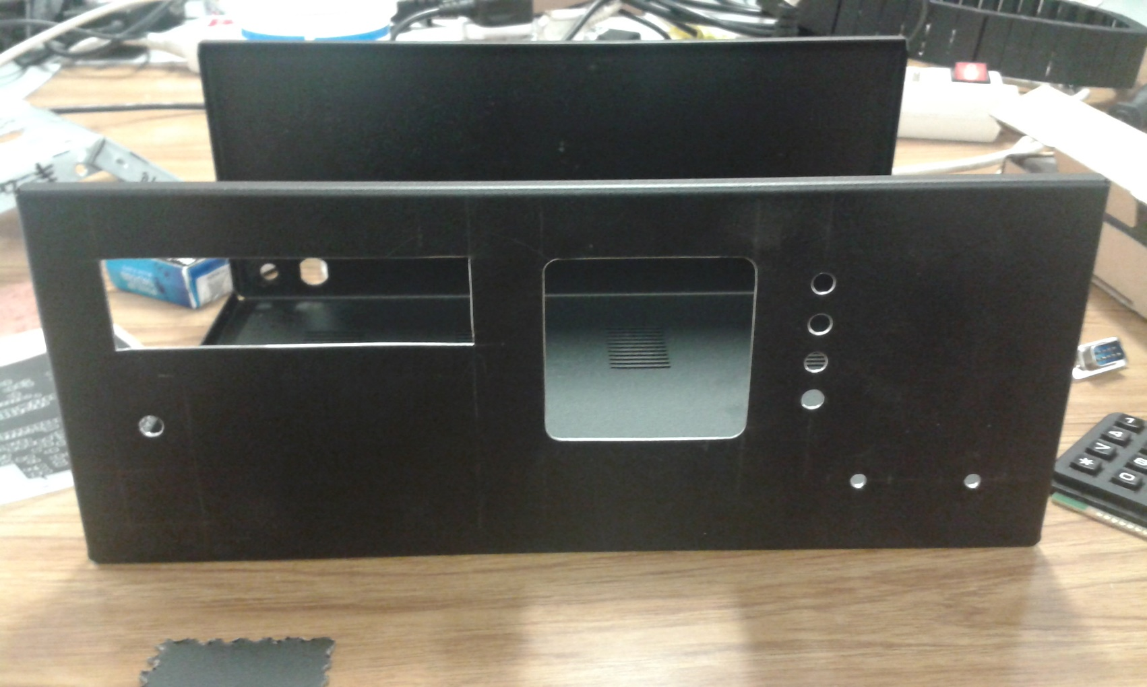
Krabička

Slide 19
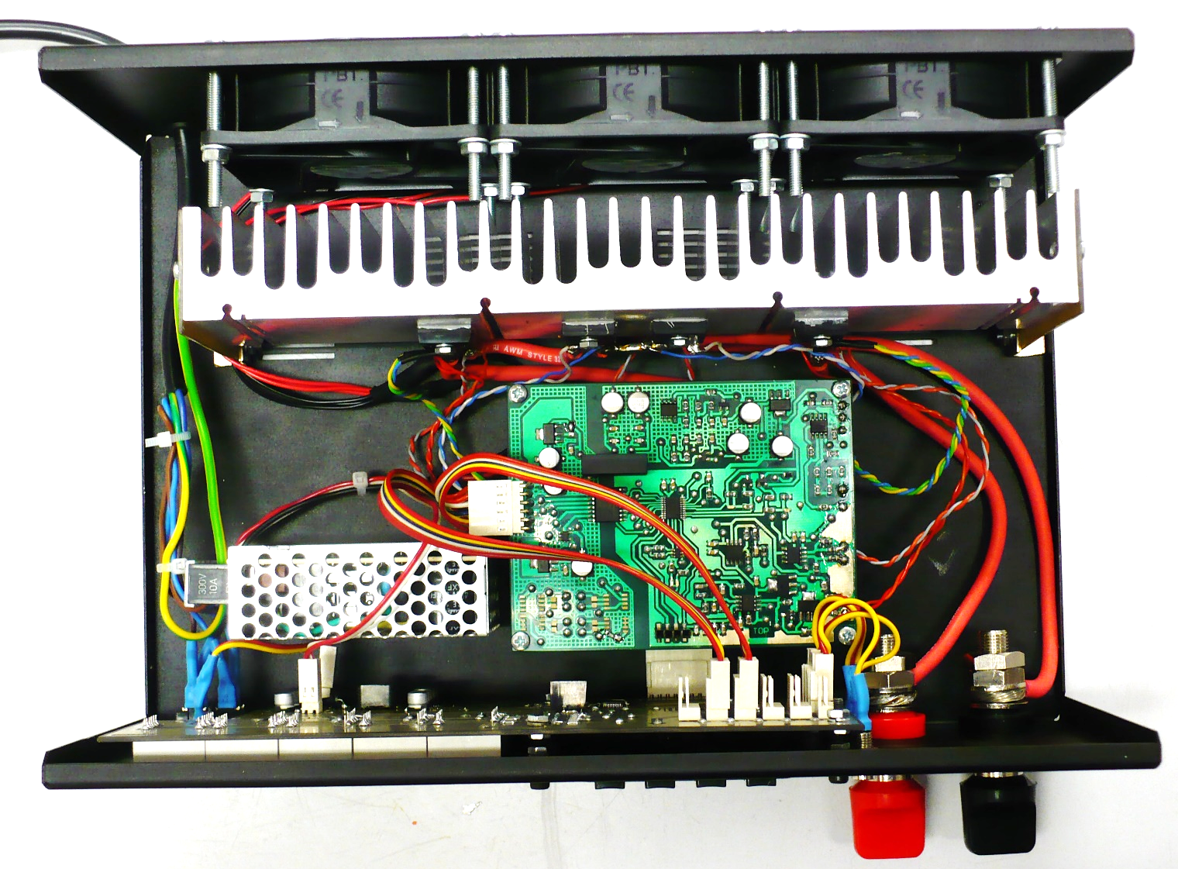

Slide 20
Změřené parametry

Slide 21
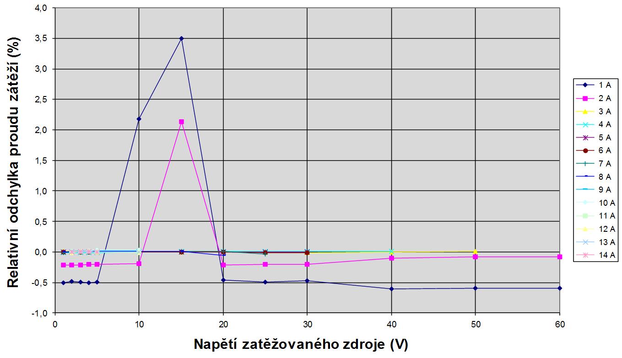
Udržování konstantního proudu

Slide 22
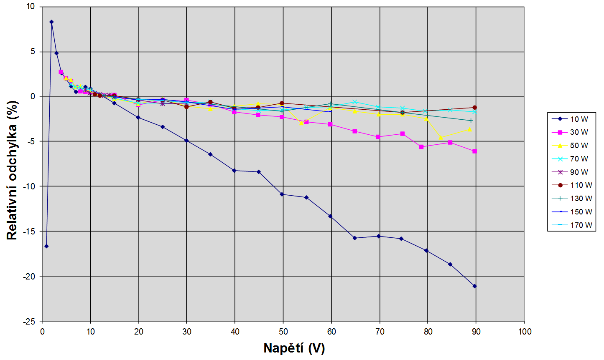
Udržování konstantního příkonu

Slide 23
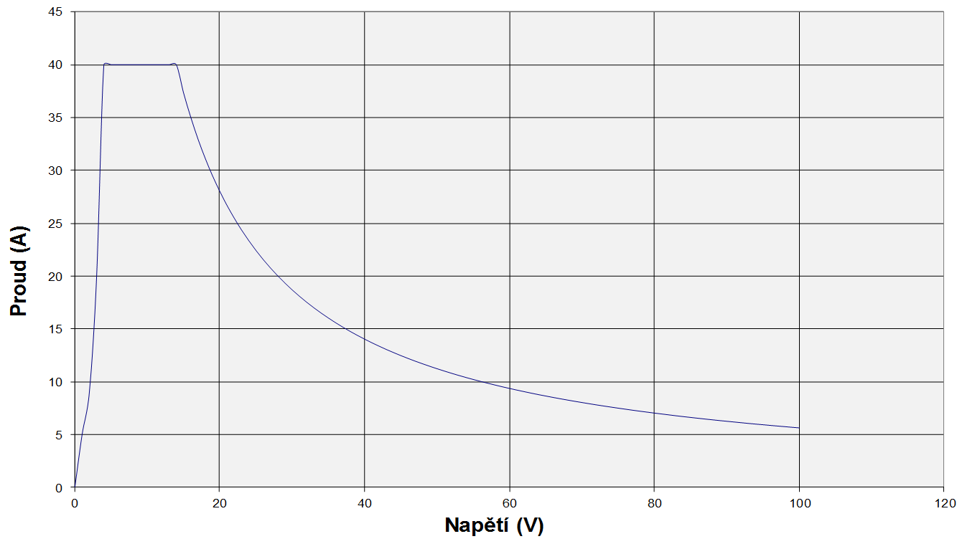
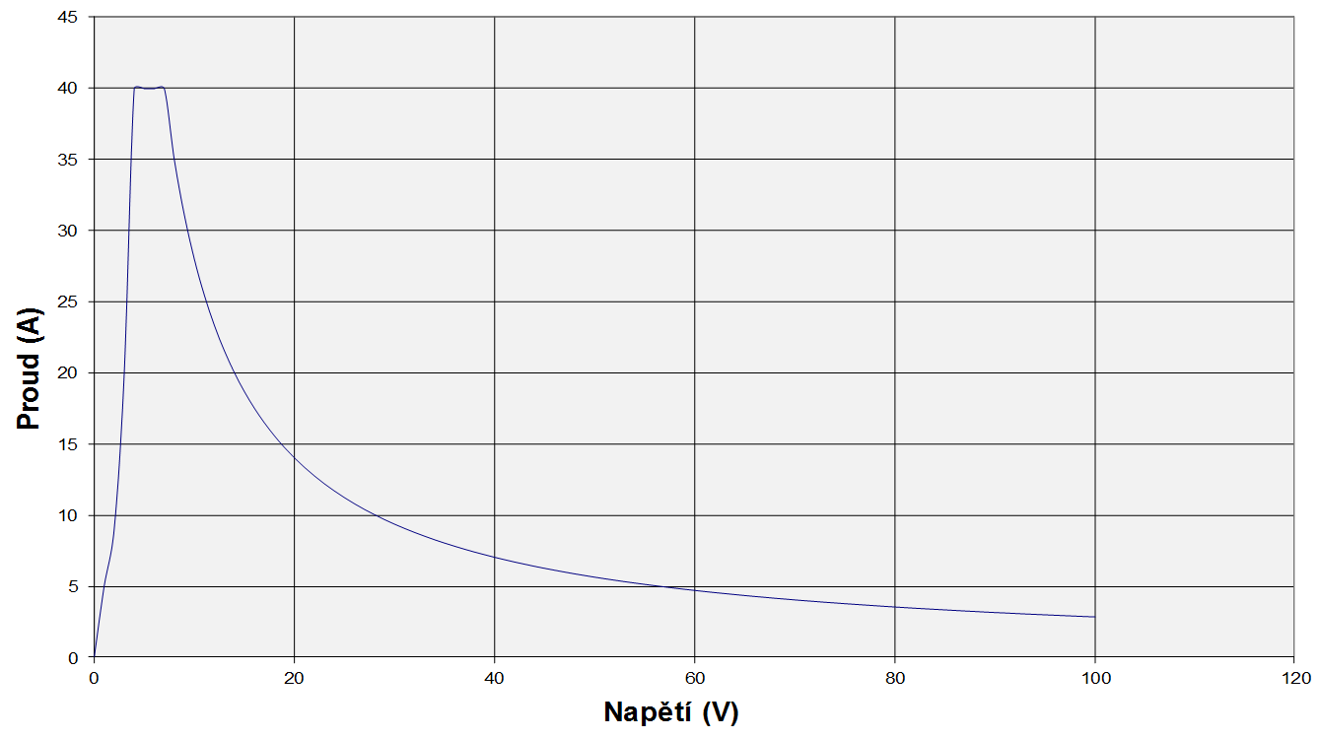
Pracovní oblast zátěže

Slide 24
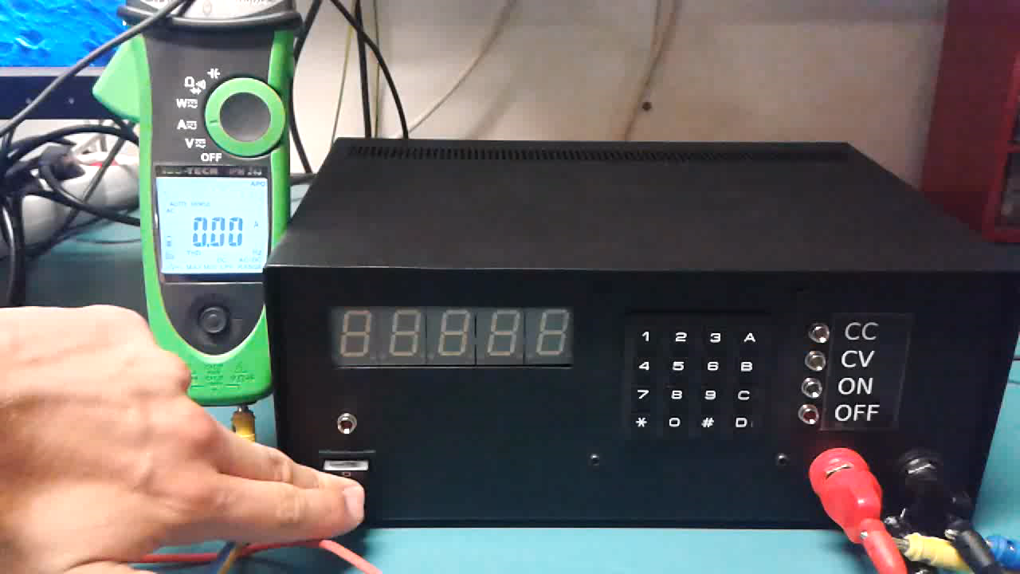

Slide 25
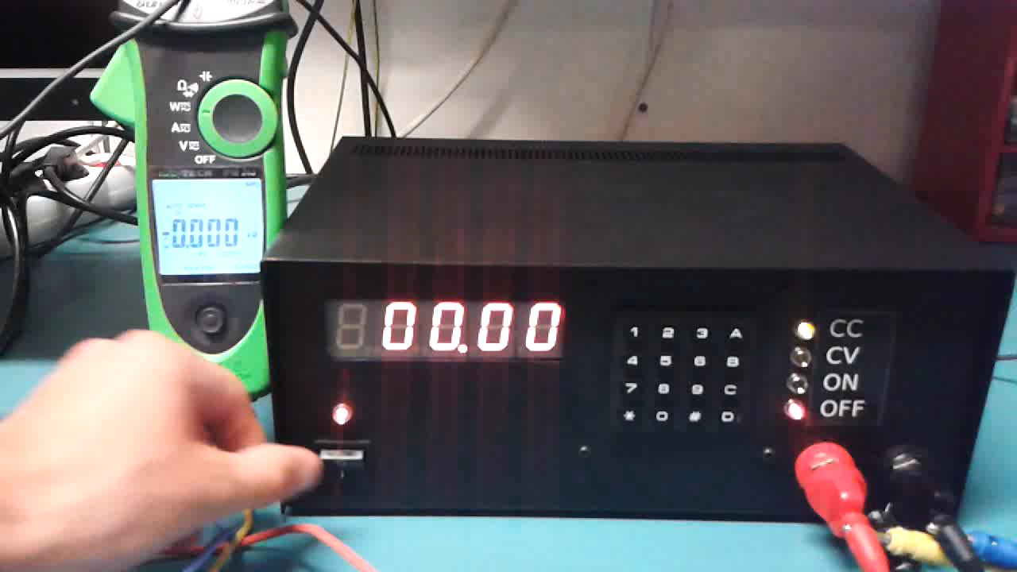

Slide 26
Cíl práce
Prostudovat problematiku zatěžování zdrojů
Navrhnout a realizovat elektronickou zátěž schopnou zatěžovat zdroj s maximálním proudem do 40 A pro napětí do 100 V

Slide 27
Děkuji za pozornost

Slide 29
